Slide 1
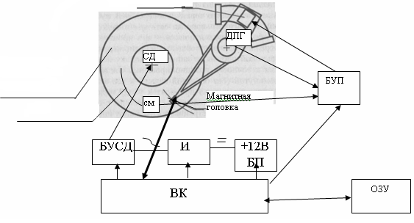
Накопители на жестких магнитных дисках (НЖМД)
Электромагнит управления перемещением
Пакет дисков со шпиндельным двигателем
Трек
МГ
БУСД - блок управления 3-х фазным синхронным двигателем шпинделя;
И - инвертор;
СД - синхронный двигатель;
БП - блок питания;
ВК - внутренний контроллер
БУП - блок управления позиционированием головки;
ОЗУ - оперативное запоминающее устройство ВК;
см - сервометка;
ДПГ - датчик позиционирования головки.
МГ- магнитная головка

Slide 2
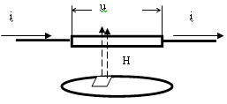

Slide 3
Структура трека диска
Запись в информационные биты кодом с исправлением ошибок: код Хеминга или Рида-Соломона
Сектор
512 байтов
4096 информмиац. биты
Межсект интервал
Преамбула
5-10 мк
Ширина 1 бита 0,1-0,2 микрон

Slide 4
Основной алгоритм работы контроллера винчестера
Подача питания
Самотестирование
Запуск и управление
шпиндельным двигателем
nном -нет
Контроль оборотов nном
nном -есть
вывод головки и включение ее управления
6

Slide 5
5
Загрузка информации со служебных треков:
-таблица трансляции секторов;
списки дефектных блоков;
- паспорт диска;
- часть программ контроллера
Настройка гермоблока:
-определение списка рабочих головок;
- определение числа цилиндров;
- определение число секторов в
треках каждой зоны
Завершение настройки, готовность к приему команд компьютера

Slide 6
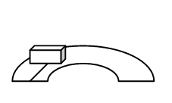
Позиционирование головок относительно продольной оси трека

